Slide 1
DevOps en Microsoft Azure y su interacción con tecnologías de código abierto y Xamarin
Location: México – City:
31 Septiembre 2016

Slide 2
Raul Guerrero ‏ @jrwarrior
Eduardo Sánchez ‏@eduardodfmex
Senior Technical Evangelist
Senior Technical Evangelist

Slide 3






DevOps: Tres componentes clave
DEV
OPS
1
Personas
2
Procesos
3
Productos
Notes:
People = Culture
Fundamental attributes of successful cultures:
Shared mission and incentives: infrastructure as code, apps as services, DevOps/all as teams
You need to consider your hardware as a commodity, (don't give your servers names) , servers are like farm animals, it is just harder if you let theids name them
Build deep instrumentation into services, push complexity up the stack
Rally around agile, shared metrics, CI, service owners on call, etc.
Changing the culture: any change takes time, changing culture is no exception and you can't do it alone, exploit compelling events to change culture: downtimes, cloud adoption, devops buzz
PROCESS Definition and design, compliance, and continuous improvement
PEOPLE Responsibilities, management, skills development, and discipline
Products Tools and infrastructure

Slide 4
Retos en el despliegue de SW, (SW Delivery)
?
Problemas de configuración y otros
Frustración
Demoras
Notes:
But how is it that some companies like Netflix, Amazon, Etsy, and Facebook regularly deliver new features and innovation to their customers while other companies must wait weeks or months to release software updates?
Today, we see continual frustration on all sides:
Business, customers and IT all suffer from a lack of collaboration and communication between development and operations in software projects
This increases time and labor involved in delivering and maintaining software systems – not a good thing in a world where fast time to market is key
Add to that the problem that much of what we build is based on assumptions instead of hard data and you can see how this could easily lead a team to build the wrong thing
The inability to deliver software efficiently and react quickly to changes can lead to much more than just frustration –in the long run, this can threaten your entire business!

Slide 5

3 /4
Pero para la mayoría de las organizaciones sigue tomando semanas o meses desplegar nuevas soluciones de software
96% of people prefer co-working spaces for the community of innovation they provide.
De los equipos tiene prácticas de mejora como “AGILE”

Slide 6
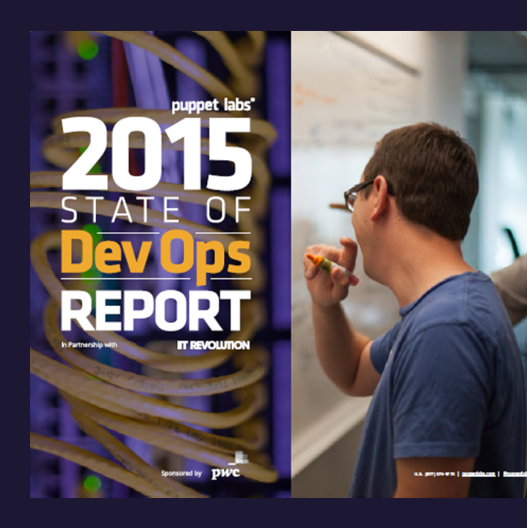
Beneficios de DevOps
Mejoras en el desempeño de las áreas de IT
Despliegue de código 30X mas rápido
Empresas con áreas de IT de alto desempeño tienen el doble de posibilidades de cumplir con sus ventas, posicionamiento de mercado y productividad
Y 200X más rápido comparando lo con áreas de bajo desempeño
Tener 60x menos fallas
Las prácticas DevOps mejoran el desempeño de IT
Y recuperarse 168X mas rápido que las áreas de IT de bajo desempeño
Fuente Puppetlabs: https://puppetlabs.com/
Notes:
2014 Report collected in December 2013 had over 9,200 survey respondents across 110 countries with companies of ALL sizes and verticals.
2015 Report had 4,976 respondents with companies of ALL sizes and verticals.

Slide 7
Prácticas DevOps
Infraestructura como Código(IaC)
Integración continua
Automatización de pruebas
Despliegue continuo
Administración de cambios
Monitoreo de aplicaciones
Pruebas de carga y crecimiento automatizado
Monitoreo de disponibilidad
Administración de cambios y configuraciones
Detección de fallas
Automatización de des aprovisionamiento
Ambientes auto administrados
Automatización de recuperación (Rollback & Roll-Forward)
Despliegue hipotético
Pruebas en producción
Inyección de fallas
Monitoreo de usuarios/ Telemetria de Usuarios
http://www.itproguy.com/devops-practices/

Slide 8
Agile DevOps
1
4
Planeación
Monitoreo + Aprendizaje
Desarrollo
Producción
3
2
Implementación
Desarrollo + Pruebas

Slide 9
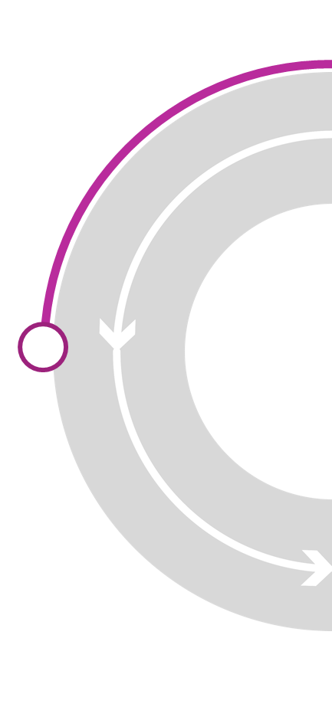
1 - Planeación
Se empieza con una idea y un plan de como convertir esa idea en realidad
Inicio del proyecto
Administrar el trabajo
Desarrollo + Pruebas
1
Validar avance
Planear

Slide 10
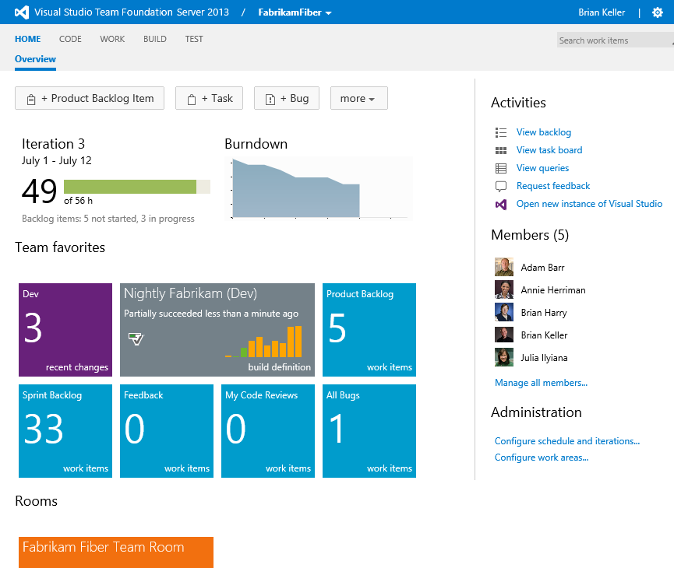
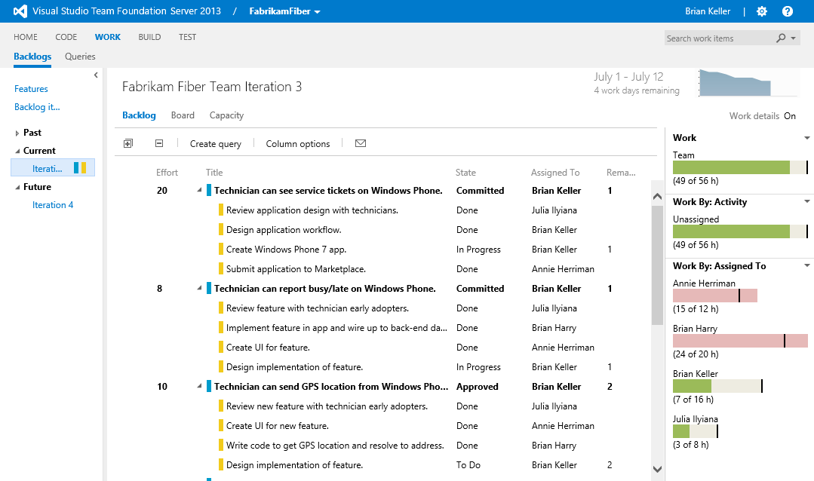
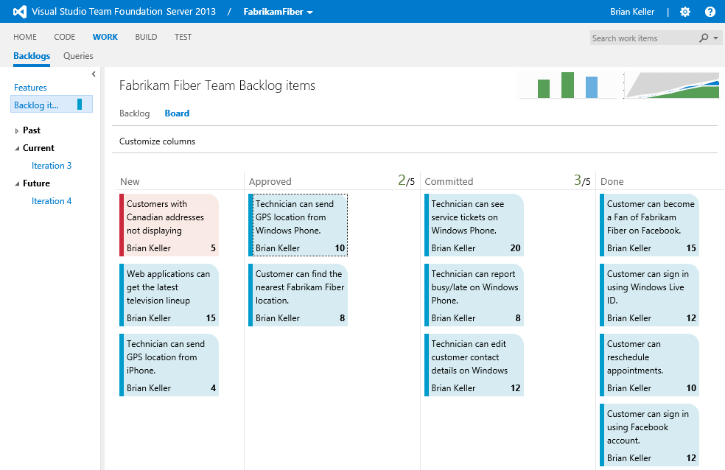
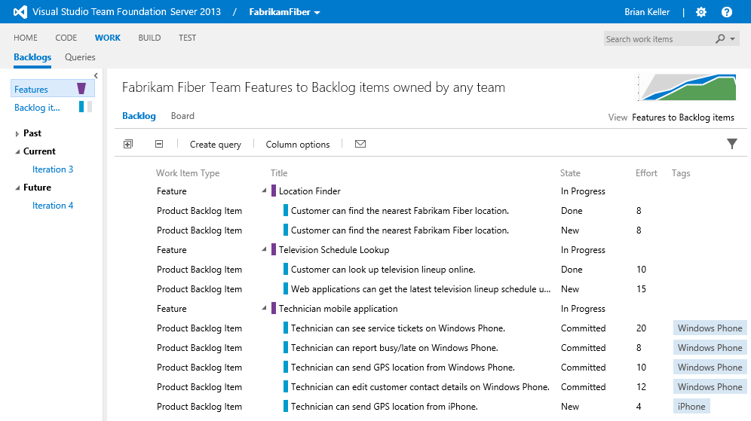
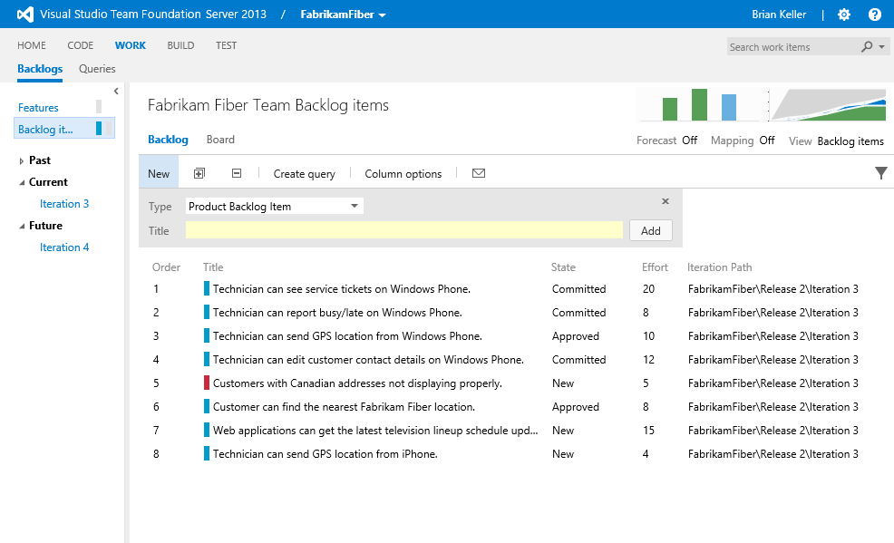
Empresa Ágil
Administración de características
Paneles Kanban
Administrar el Backlog
Notes:
Adopt agile techniques to become more effective.
Agile planning tools (like capacity planning, task boards, Kanban boards, and backlog management) offer your teams the flexibility to adopt incremental development techniques and agile methodologies (like Scrum) at their own pace. Use the same tools to enhance your current methodology more gradually.

Slide 11
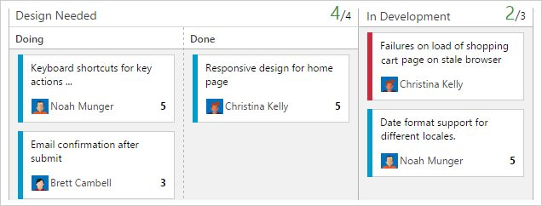
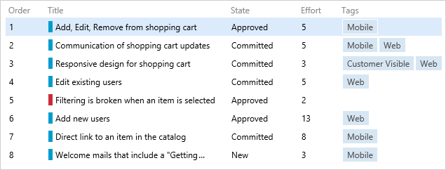
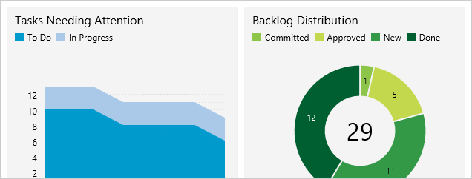

Planeación ágil
Todo el equipo involucrado
Monitorea el trabajo de todo el equipo incluyendo los problemas en operaciones

Slide 12
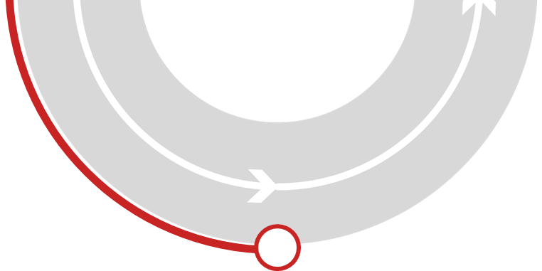
2 – Desarrollo +
Pruebas
Una vez que el ciclo de ejecución comienza, los desarrolladores convierten grandes ideas en características
2
Escribe código
Pruebas Unitarias
Control de versiones
Compila
Verifica la compilación
Entrega

Slide 13
DevOps JAVA

Slide 14

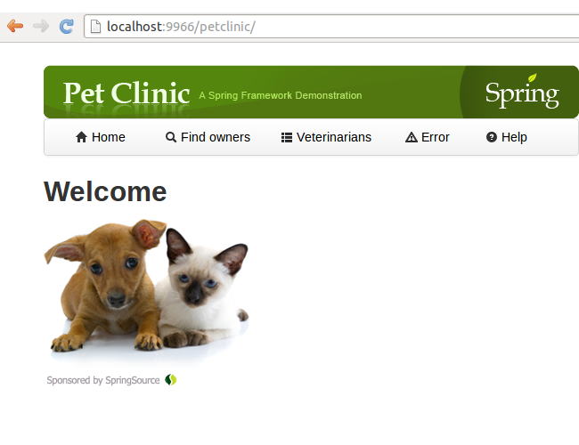



Modelo tradicional Java EE DevOps
Continuous Deployment
Release
Code Repository
Compile
Unit Testing
Deploy
On-Prem Infra
(usually non redundant)
On-Premises Dev /Test /prod
Eclipse
IntelliJ

Slide 15

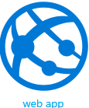

La nube Microsoft potencia- Java EE DevOps: WebApp
Release
Continuous Deployment
Azure
Code Repository
Compile
Unit Testing
Deploy
Slack
Eclipse + Team explorer everywhere

Slide 16
Demo….

Slide 17
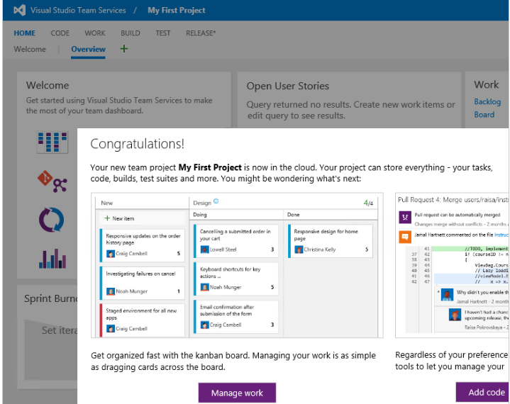
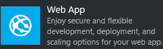
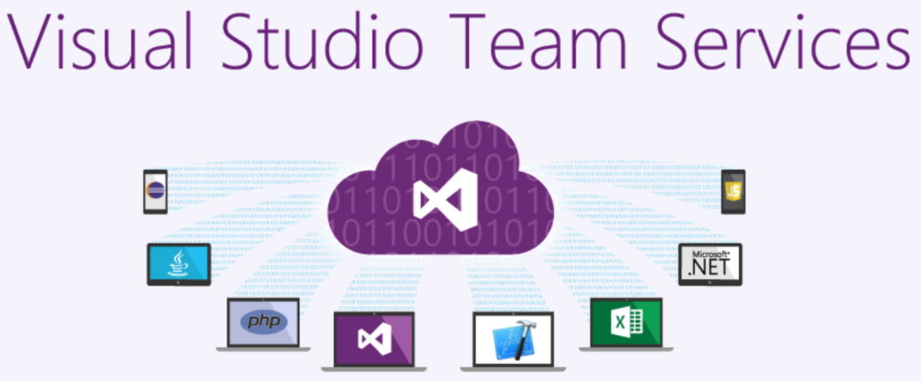

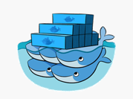



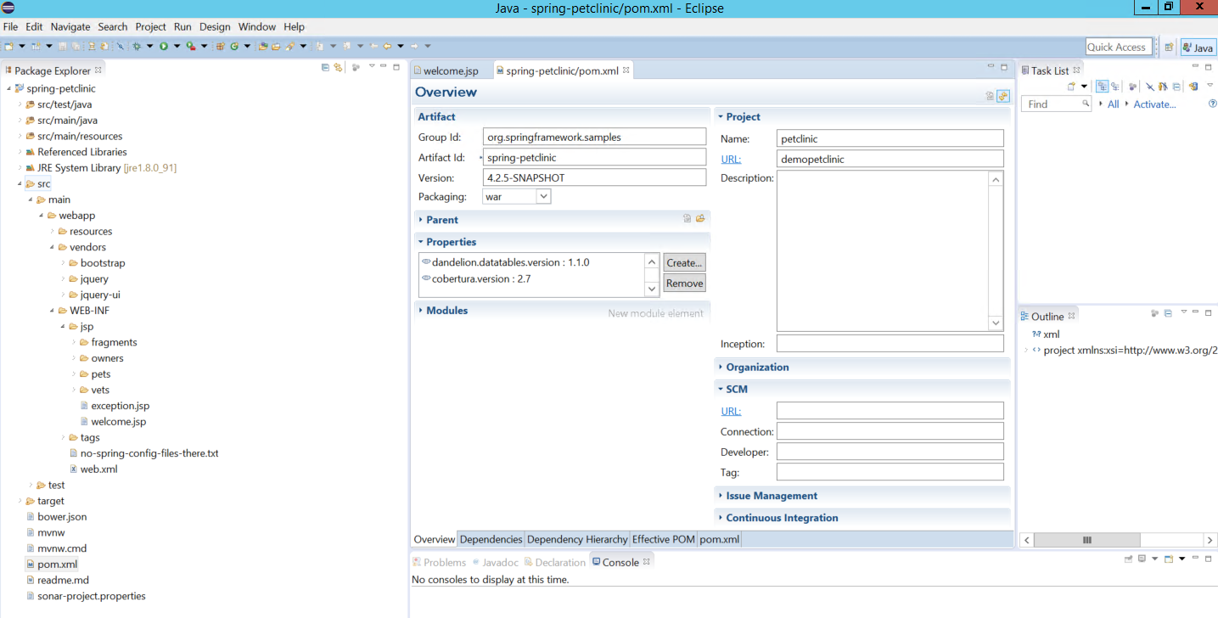
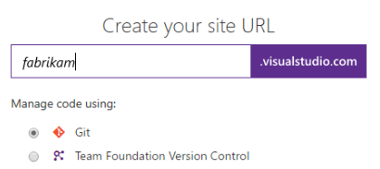

Java DevOps CI, VC, CD….. Ver 1
Azure
VSTS
Dev Env
Visual Studio Team Services /Project
Eclipse IDE
Web App (Website)
Maven
GIT / Slack
Web App / Apache &Tomcat / VM Apache Maven
GIT
Java Source Code
Azure & Team Services

Slide 18

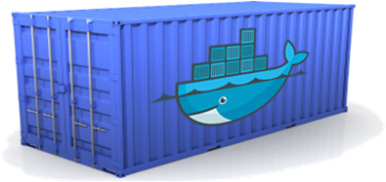

La nube Microsoft potencia- Java EE DevOps & Azure Container Services
Release
Continuous Deployment
Azure
Code Repository
Compile
Unit Testing
Deploy
Slack
Eclipse + Team explorer everywhere

Slide 19
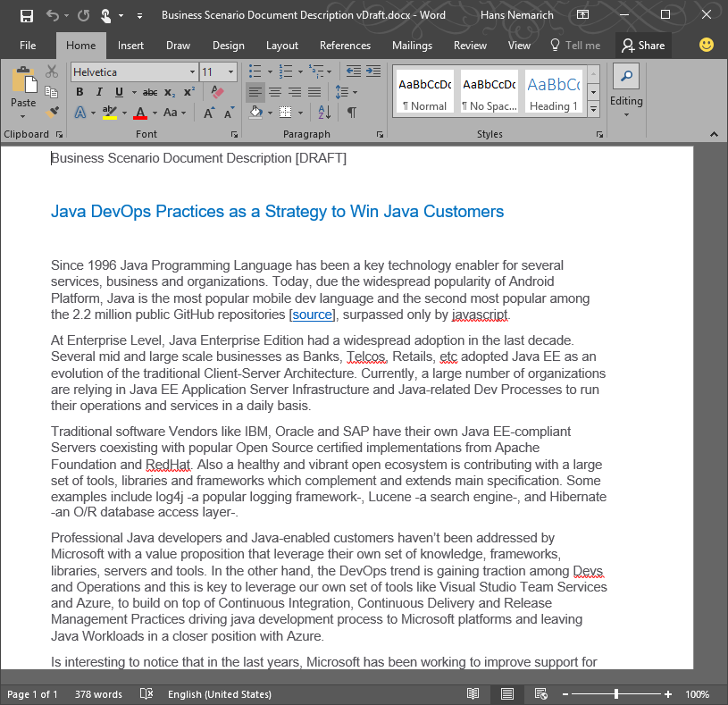
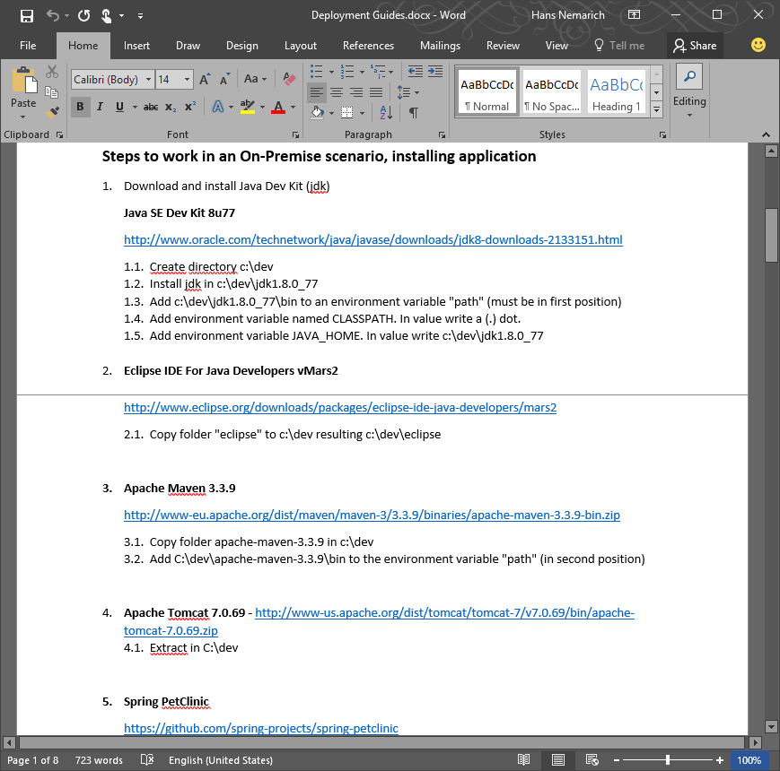
Descripción de Escenario de Negocio
Guia de Despliegue (Deployment)
https://github.com/eduardodfmex/CloudDEVOPSJAVA

Slide 20
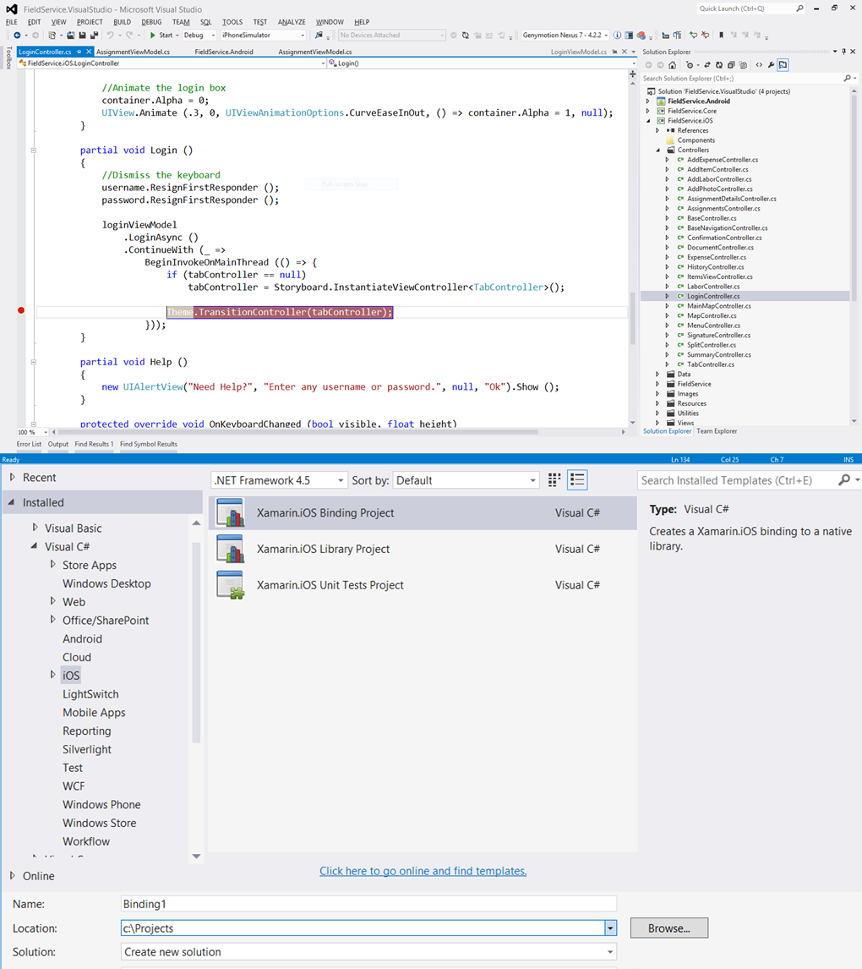
Xamarin and Visual Studio integration
Una sola solución para todos los proyectos
Integrado con el ecosistemas Microsoft

Slide 21
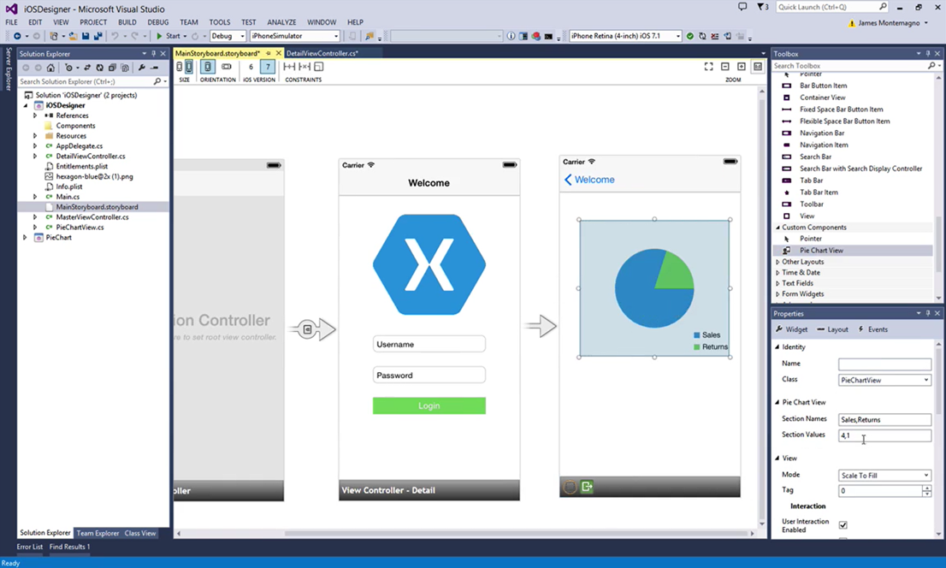
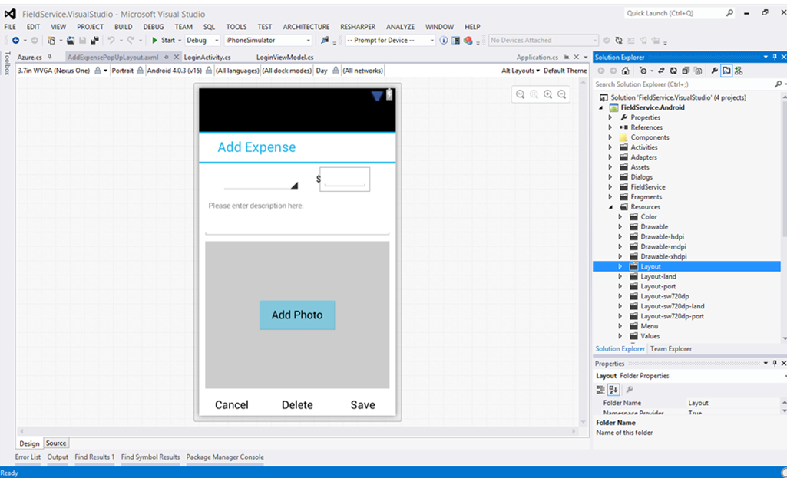
Diseño de UI
Visual UI

Slide 22
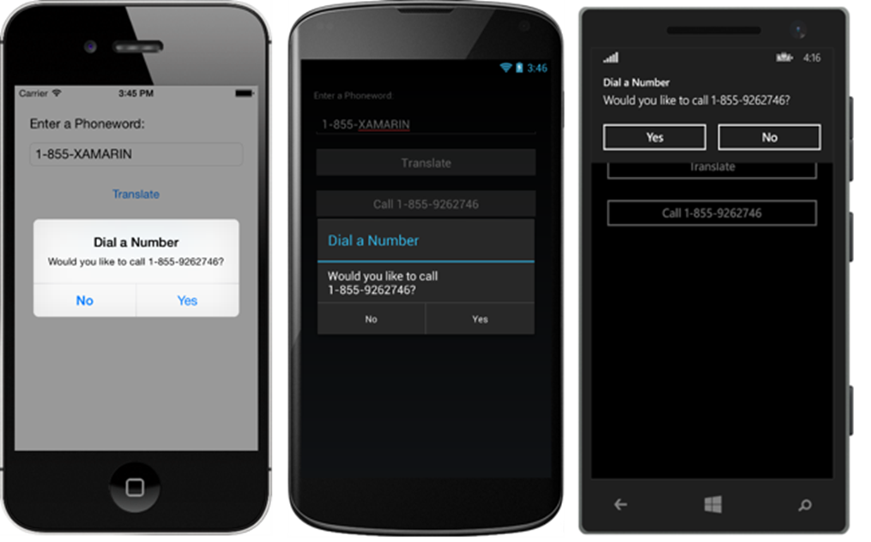
Xamarin Forms
Gran UI
Construye UI nativas para IOS, Android y Windows compartiendo la base de código C#
Si conoces C# podrás generar aplicaciones móviles con una gran UI para cualquier plataforma
Mas de 40 controles y formas están incluidas para acelerar su despliegue

Slide 23

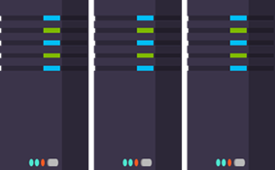
3 - Entrega
Cuando la prueba pasa, la compilación es implementada a los ambientes en cada etapa del proceso de entrega
Pruebas de carga en la nube
Ambiente de integración
Ambiente de QA
3
Monitorea +
Aprende
Ambiente de pruebas funcionales automatizado
Ambiente de pre-producción

Slide 24
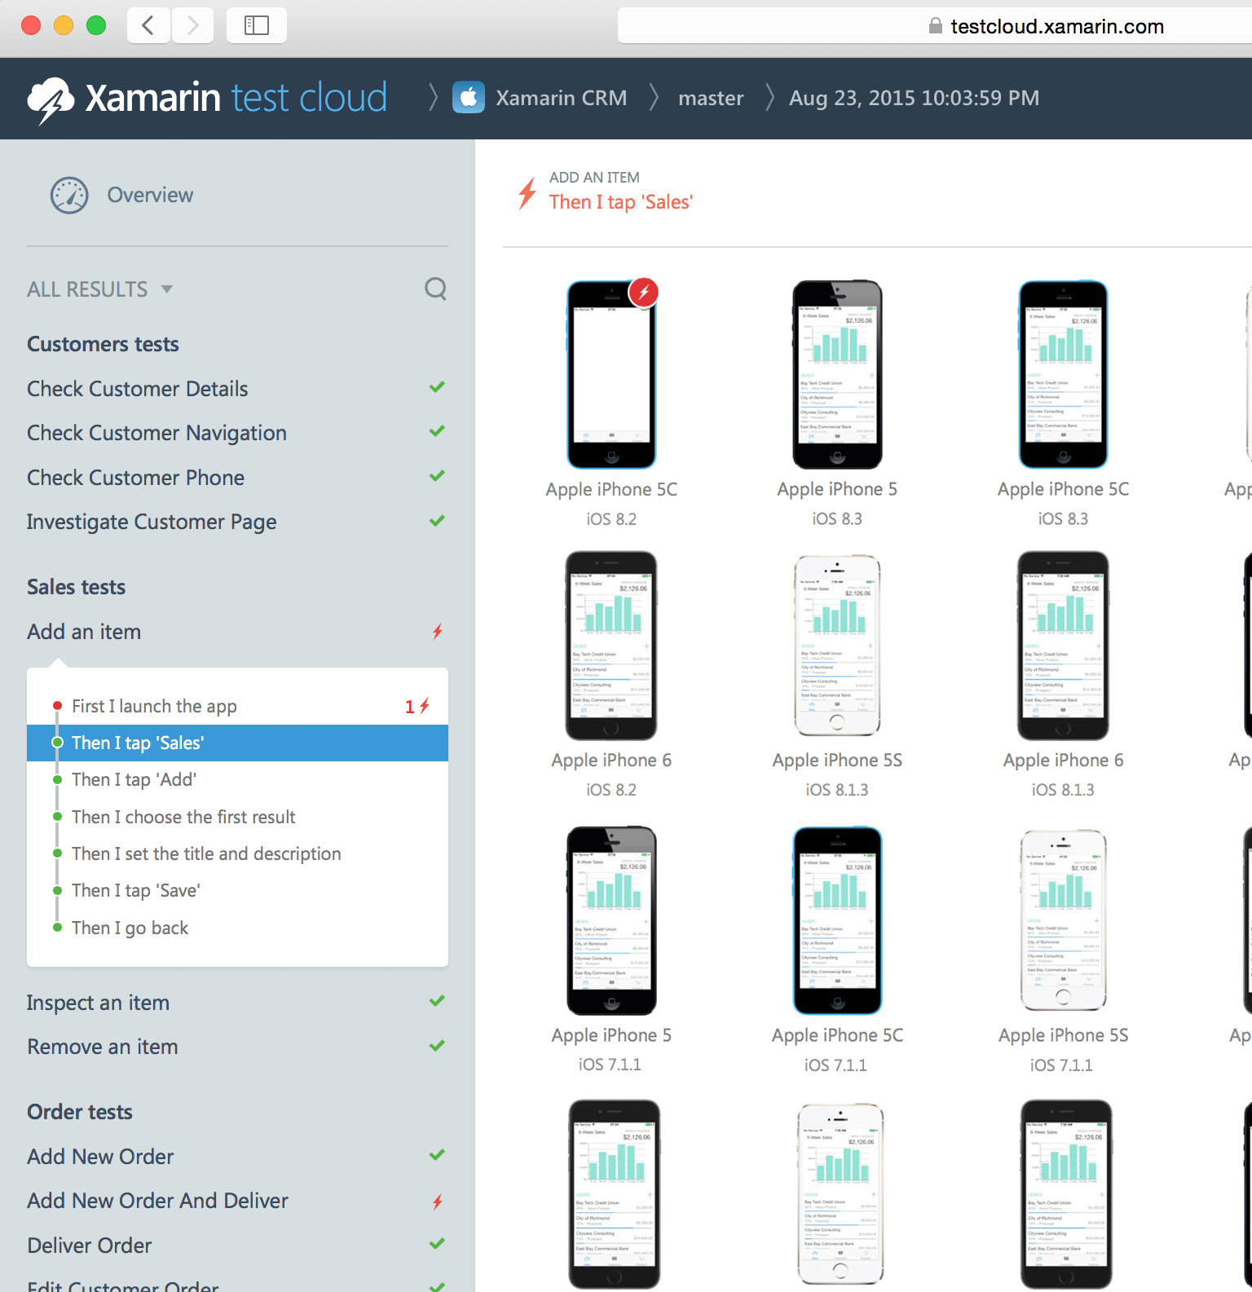
Xamarin Test Cloud
Mas de 2,000 dispositivos
Automatiza las pruebas de tu app en mas de 2000 diferentes dispositivos, prueba todo lo que los usuarios hacen sin problemas de desempeño y con monitoreo de memoria y desempeño
Dispositivos reales pruebas reales
Asegura la calidad de las pruebas en dispositivos reales
Automatiza las pruebas de app´s en dispositivos reales
Utiliza C#, Ruby, o Cucumber para crear pruebas automáticas
Se integra con sistemas de integración continua

Slide 25
Demo Xamarin….

Slide 26
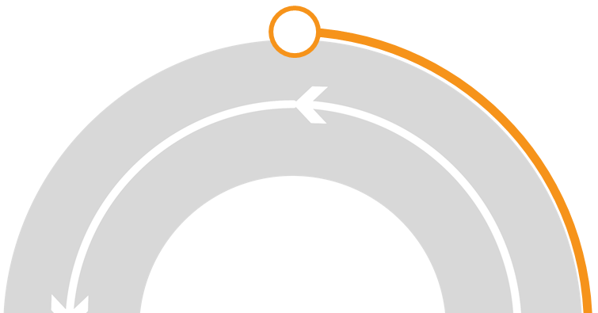
4 – Monitorea + Aprende
Aprende y entiende como los usuarios utilizan tu aplicación, como reaccionar y rápidamente arreglar incidentes y defectos
Planea la siguiente iteración
Retroalimentación
Monitoreo
4

Slide 27
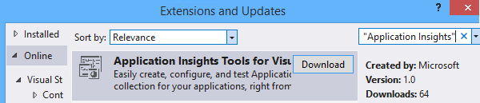
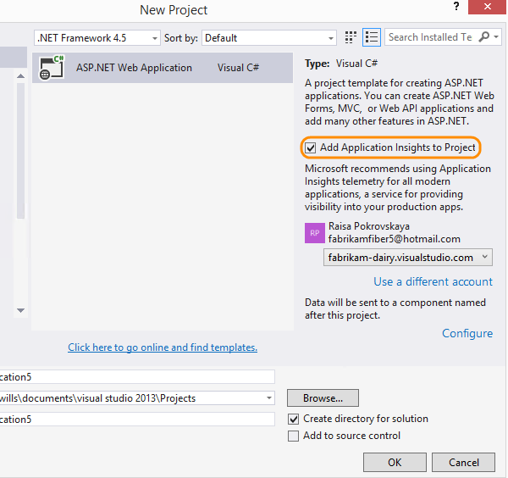
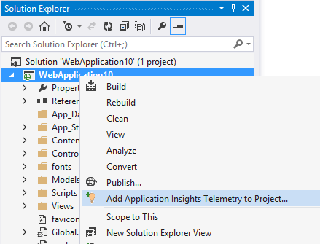
Application Insights
Comenzar es simple
Crea una cuenta de Visual Studio Online.
Agrega tu extensión en Visual Studio.
Agrega Application Insights a proyectos nuevos o existentes.
Notes:
[Slide goal]
Outline the capabilities of Application Insights
[Talk track]
N/A

Slide 28
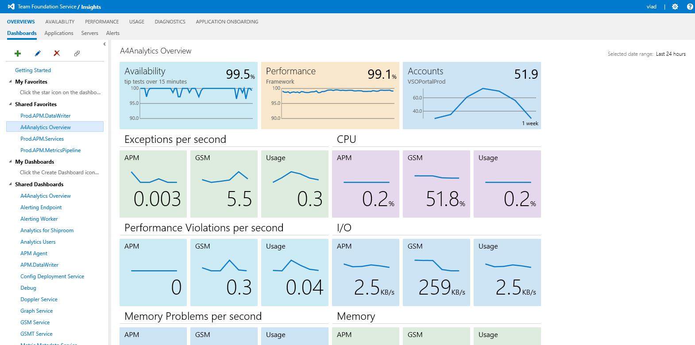
Application Insights
Check the pulse of your platform and application
Detecta antes que tus clientes sepan
Obtén una vista de 360° de la salud de tu aplicación con métricas relevantes para detectar problemas en producción
Set up a view of your platform and application health with metrics that you care about
Identify issues and patterns with your platform and application in production
Notes:
[Slide goal]
Outline the capabilities of Application Insights
[Talk track]
To reduce mean time to detect (MTTD) you need access to dashboards that help you detect issues in production before your customer know.
With Application Insights, you can set up a view of your application’s health with metrics that are important for you and your business.

Slide 29
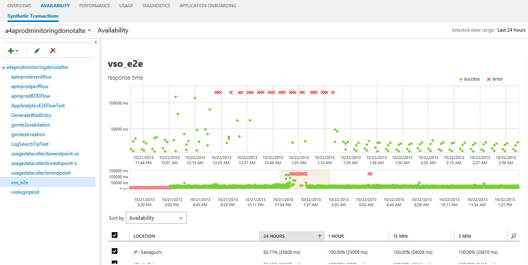
Application Insights
Understand what failed and why by drilling down into failed tests
Rápidamente descubre la raíz de los problemas
Detecta si el problema esta en tu código o en las dependencias
Notes:
[Slide goal]
Outline the capabilities of Application Insights
[Talk track]
By reusing your test scripts you can detect if the problem is your code or your dependencies.

Slide 30


Herramientas y servicios para cualquier desarrollador y cualquier aplicación
Windows
Linux
iOS
Android
.NET
C++
JavaScript
PHP
Python
Node.js
R
Cordova
Unity

Slide 31






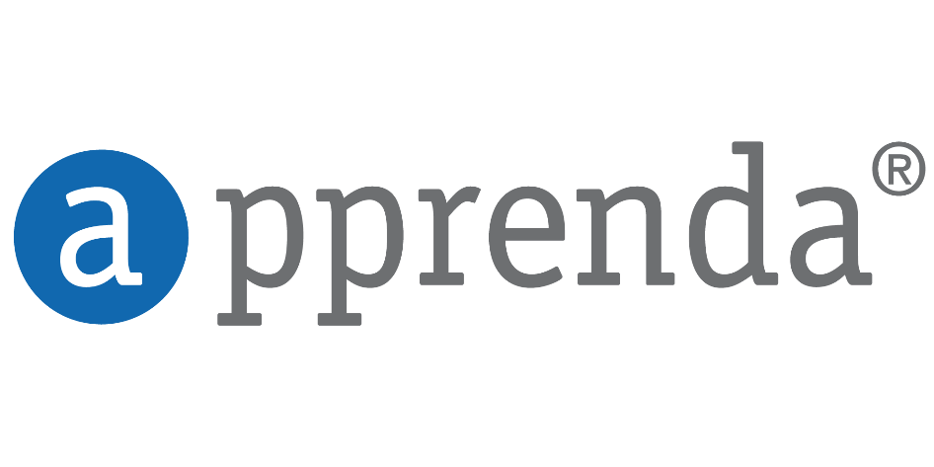
















Abierto y Flexible
Management
Hyper-scale
Open & flexible
Applications
Enterprise proven
App Frameworks
Hybrid
Databases & Middleware
Infrastructure
Linux

Slide 32



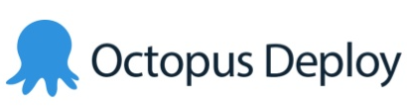







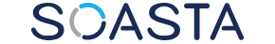























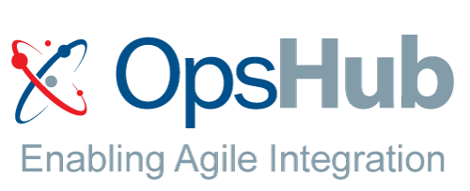


Visual Studio Aliados y Extensiones
65
Visual Studio Code Extensions
5,910
Visual Studio Gallery Extensions
90
Visual Studio Sim-Ship Partners
48
VS Team Services Extensions
Notes:
Partners to highlight
Sauce Labs + Perfecto Mobile Testing in the cloud with real devices (both) and web applications (Sauce)
MacinCloud Your own private Mac VM in the cloud to build your iOS apps Big discounts for VSTS users
eDevTech Partner with us for requirements management Special offer for MSDN Enterprise: SmartOffice and InteGREAT for free

Slide 33
Grácias…..
Raul Guerrero ‏ @jrwarrior
Eduardo Sánchez ‏@eduardodfmex
Senior Technical Evangelist
Senior Technical Evangelist

